Slide 1
BÁO CÁO ĐỒ ÁN CUỐI KỲ
DỮ LIỆU LỚN
PHÂN CỤM KHÁCH HÀNG VỚI KMEANS
GVHD: ThS. Nguyễn Hồ Duy Tri
1

Slide 2


THÀNH VIÊN NHÓM
LEADER
MEMBER
MEMBER
TRƯƠNG VĨNH THUẬN
21522653
Hoàng Quốc Việt
21522790
Phùng Thiên Phúc
21521297
2

Slide 3


Overview
​Lý do chọn đề tài
01
Dữ liệu
02
Mô tả bài toán
03
Phân tích dữ liệu
04
Tiền xử lý dữ liệu
05
Khai thác dữ liệu với KMeans
06
Đánh giá kết quả
07
...
08
3

Slide 4

LÝ DO CHỌN ĐỀ TÀI
Phân cụm khách hàng là một trong những phương pháp phân tích dữ liệu phổ biến , giúp các doanh nghiệp khai thác tối đa giá trị từ dữ liệu khách hàng . Bằng cách nhóm các khách hàng có đặc điểm hoặc hành vi tương tự lại với nhau , doanh nghiệp có thể áp dụng các chiến lược quản lý và phát triển hiệu quả hơn
4
Notes:
Phân cụm khách hàng là một trong những phương pháp phân tích dữ liệu phổ biến, giúp các doanh nghiệp khai thác tối đa giá trị từ dữ liệu khách hàng. Bằng cách nhóm các khách hàng có đặc điểm hoặc hành vi tương tự lại với nhau, doanh nghiệp có thể áp dụng các chiến lược quản lý và phát triển hiệu quả hơn.

Slide 5
Ứng dụng phổ biến của việc phân cụm khách hàng
​Chiến lược tiếp thị cá nhân hóa
​Dự đoán giá trị lâu dài của khách hàng (CLV)
​Phân tích nhu cầu khách hàng
​Định giá sản phẩm và dịch vụ
5
Notes:
Một số ứng dụng phổ biến của việc phân cụm khách hàng:
❖ Chiến lược tiếp thị cá nhân hóa: Tạo các chiến dịch quảng cáo và tiếp thị phù hợp với từng nhóm khách hàng.
❖ Dự đoán giá trị lâu dài của khách hàng (CLV): Phân nhóm khách hàng để dự đoán và tối ưu hóa chiến lược giữ chân khách hàng.
❖ Phân tích nhu cầu khách hàng: Nhận biết các nhu cầu ẩn trong dữ liệu khách hàng.
❖ Định giá sản phẩm và dịch vụ: Phân khúc thị trường dựa trên thu nhập hoặc hành vi tiêu dùng.

Slide 6
DỮ LIỆU
Tên dataset: Customer Segmentation: Clustering
​Nguồn dữ liệu: https://www.kaggle.com/datasets/vishakhdapat/customer-segmentation-clustering/
​Mô tả dữ liệu: Dữ liệu cung cấp thông tin chi tiết về hồ sơ khách hàng, cho phép doanh nghiệp phân tích đặc điểm và hành vi của khách hàng. Dữ liệu bao gồm thông tin nhân khẩu học (như năm sinh, trình độ học vấn, tình trạng hôn nhân), cấu trúc hộ gia đình (số lượng trẻ nhỏ, thanh thiếu niên), hành vi mua sắm (chi tiêu theo từng danh mục sản phẩm, kênh mua hàng) và tương tác của khách hàng (phản hồi chiến dịch tiếp thị, khiếu nại, số lượt truy cập website)
Chi tiết dữ liệu: Dữ liệu gồm có 2240 dòng và 29 cột
6

Slide 7
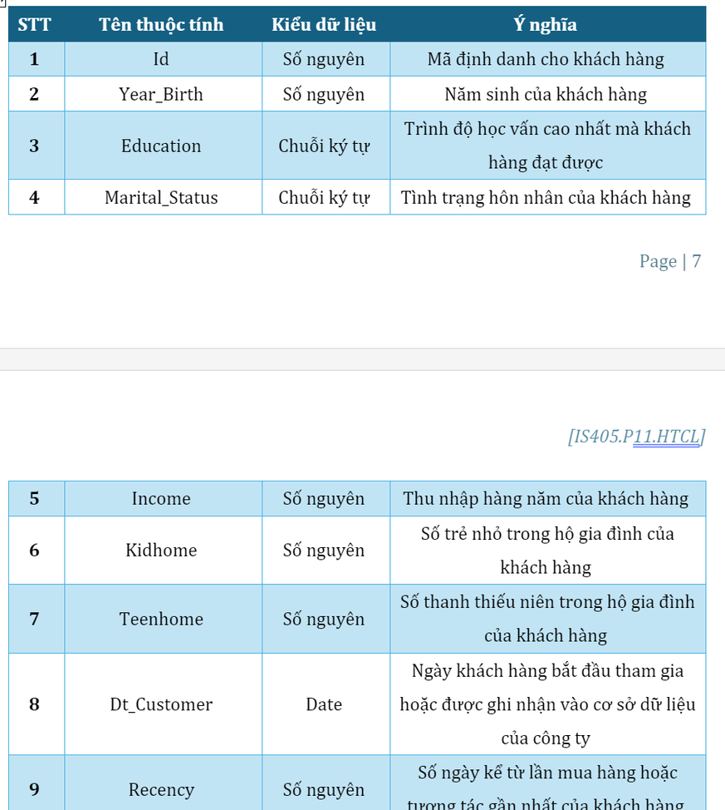
DỮ LIỆU
7

Slide 8
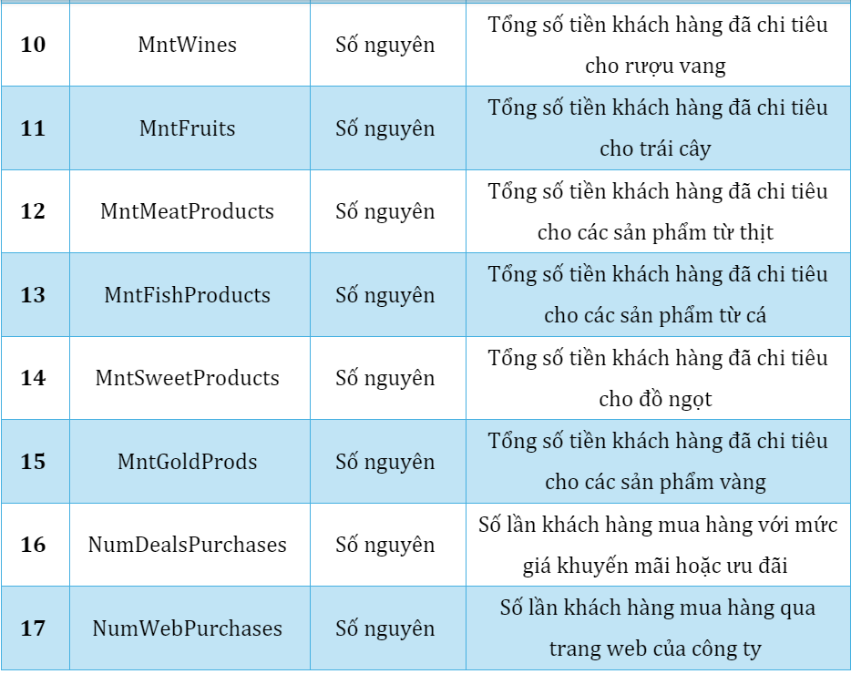
DỮ LIỆU
8

Slide 9
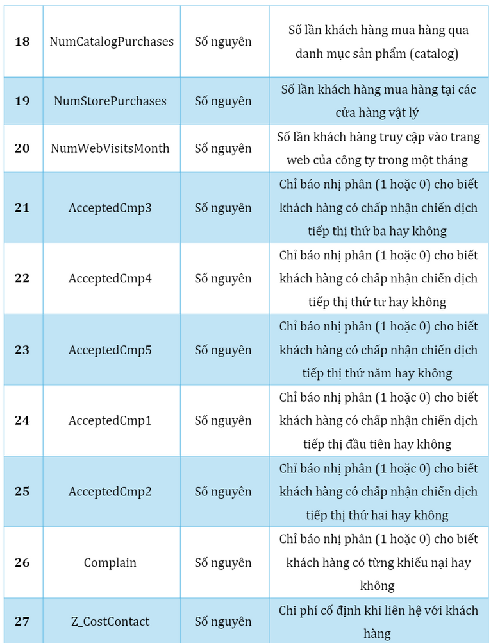
DỮ LIỆU
9

Slide 10
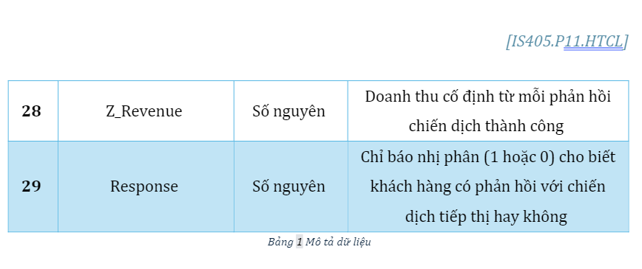
DỮ LIỆU
10

Slide 11
MÔ TẢ BÀI TOÁN
Bài toán của đề tài là phân cụm khách hàng dựa trên dữ liệu hành vi và đặc điểm cá nhân nhằm hỗ trợ các doanh nghiệp tối ưu hóa chiến lược kinh doanh và tiếp thị . Cụ thể , mục tiêu là sử dụng thuật toán phân cụm KMeans để nhóm các khách hàng có đặc điểm tương đồng thành các cụm riêng biệt
11
Notes:
Bài toán của đề tài là phân cụm khách hàng dựa trên dữ liệu hành vi và đặc điểm cá nhân nhằm hỗ trợ các doanh nghiệp tối ưu hóa chiến lược kinh doanh và tiếp thị. Cụ thể, mục tiêu là sử dụng thuật toán phân cụm KMeans để nhóm các khách hàng có đặc điểm tương đồng thành các cụm riêng biệt. Điều này giúp doanh nghiệp hiểu rõ hơn về các nhóm khách hàng của mình, từ đó đưa ra các chiến lược tiếp thị và chăm sóc phù hợp nhằm tăng doanh số và sự hài lòng của khách hàng.

Slide 12
​Các bước thực hiện bài toán bao gồm
Thu thập dữ liệu
Xử lý tiền dữ liệu
Áp dụng thuật toán phân cụm KMeans
Tối ưu hóa số lượng cụm
Đánh giá kết quả
12
Notes:
❖ Các bước thực hiện bài toán bao gồm:
1) Thu thập dữ liệu: Sử dụng dữ liệu khách hàng từ nguồn dữ liệu mở Kaggle.
2) Xử lý tiền dữ liệu: Tiền xử lý dữ liệu để loại bỏ các giá trị ngoại lệ, chuẩn hóa dữ liệu số và mã hóa dữ liệu phân loại nhằm đảm bảo dữ liệu đồng nhất và phù hợp cho phân cụm.
3) Áp dụng thuật toán phân cụm KMeans: Sử dụng thuật toán KMeans để nhóm các khách hàng dựa trên các đặc điểm đã chuẩn bị. Quy trình này bao gồm khởi tạo các centroid, gán cụm cho từng điểm dữ liệu và lặp lại quá trình đến khi hội tụ.
4) Tối ưu hóa số lượng cụm: Sử dụng phương pháp Elbow để xác định số lượng cụm (k) tối ưu, đảm bảo sự cân bằng giữa độ chi tiết của cụm và tính tổng quát của mô hình.
5) Đánh giá kết quả: Đánh giá hiệu quả phân cụm bằng cách sử dụng độ đo như SSE (Sum of Squared Errors), từ đó phân tích và so sánh các cụm để đưa ra kết luận hợp lý.

Slide 13
​PHÂN TÍCH DỮ LIỆU
13

Slide 14

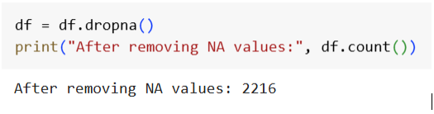
​Làm sạch dữ liệu
​Sau khi xóa các giá trị null, dữ liệu còn lại 2216 dòng
14

Slide 15
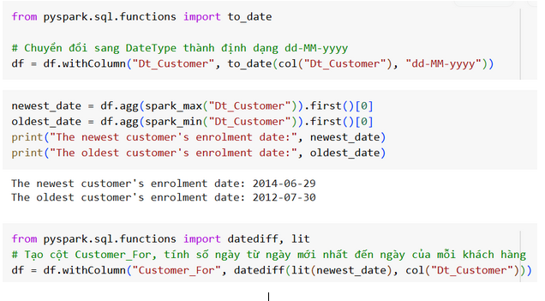
​Làm sạch dữ liệu
​Chuyển đổi dữ liệu Date thành số ngày liên tục, giúp mô hình dễ dàng xử lý dữ liệu
15

Slide 16

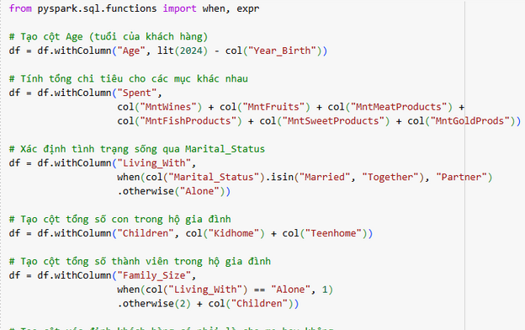
Định dạng lại các cột
​Tạo cột Age để lấy tuổi của khách hàng
01
​Tạo cột Spent cho tổng chi tiêu các hạng mục khác nhau
02
03
Tạo cột Living_With (Partner/Alone) dựa trên cột Marital_Status
04
​Cột Children tính tổng số con trong gia đình
16

Slide 17
​Làm sạch dữ liệu
Xóa các cột dữ liệu không cần thiết
17

Slide 18
​Làm sạch dữ liệu
Xóa các cột dữ liệu không cần thiết
18

Slide 19
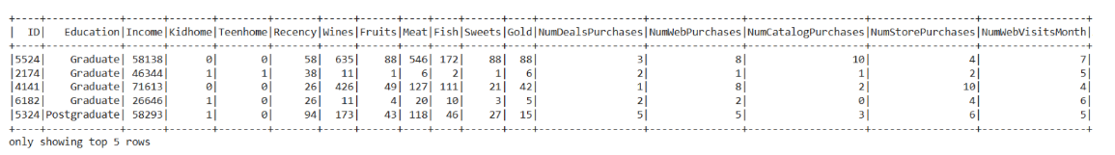
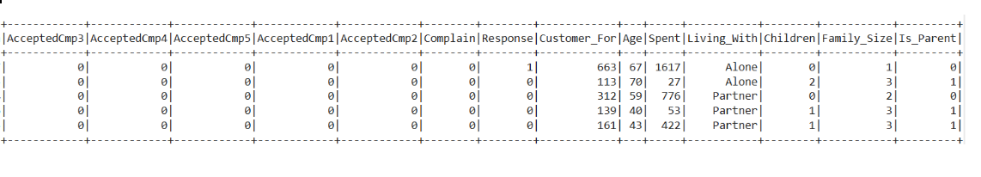
Kết quả sau khi làm sạch dữ liệu
19

Slide 20
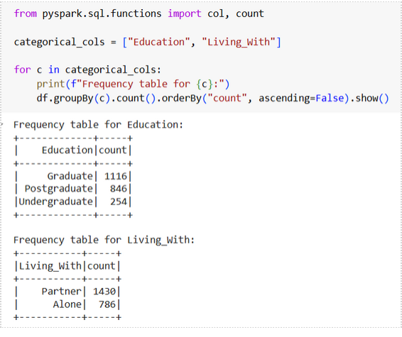
​Phân tích dữ liệu
Dữ liệu phân loại
Phân tích dữ liệu - Hàm tìm giá trị phổ biến/ ít phổ biến nhất
20

Slide 21
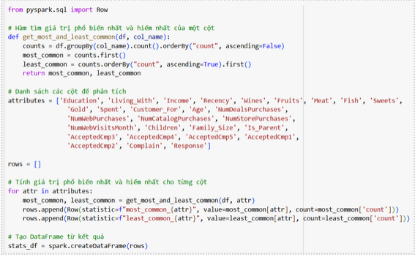

​Phân tích dữ liệu
21

Slide 22
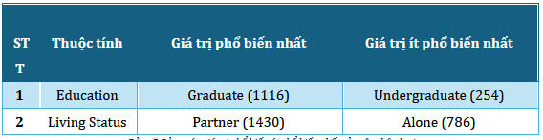
Phân tích dữ liệu
22

Slide 23
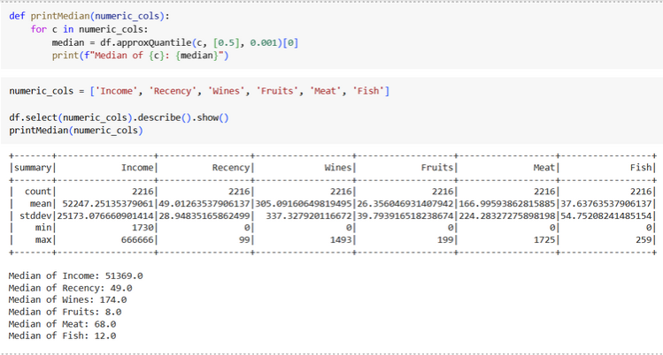
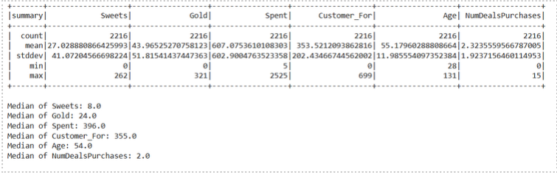
Dữ liệu số
23

Slide 24
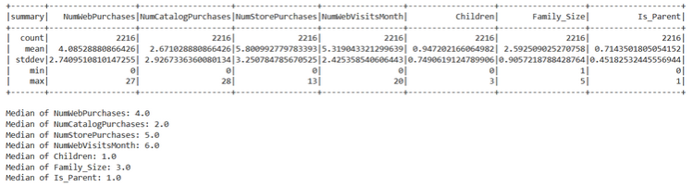
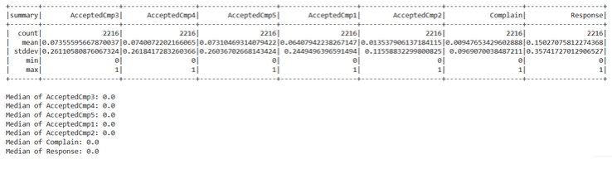
Dữ liệu số
24

Slide 25
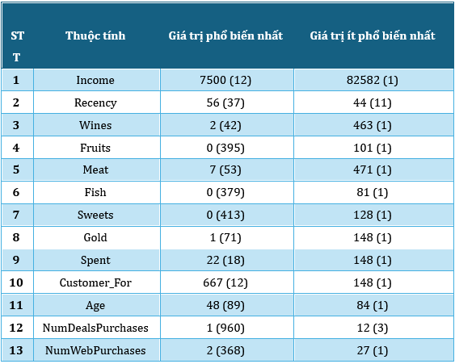

Dữ liệu số
25

Slide 26
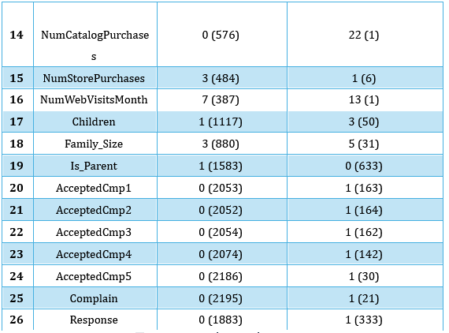
Dữ liệu số
26

Slide 27
Dữ liệu số
27

Slide 28


TIỀN XỬ LÝ DỮ LIỆU
28

Slide 29
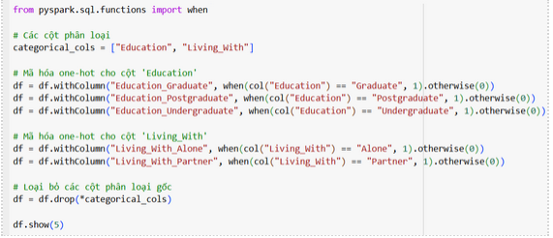
Dữ liệu phân loại
​Code mã hóa one-hot cho dữ liệu phân loại
29
Notes:
Mã hóa one-hot là một phương pháp chuyển đổi dữ liệu phân loại thành các cột nhị phân (binary columns). Mỗi giá trị riêng biệt của một biến phân loại được biểu diễn bằng một cột riêng, trong đó:
+ Giá trị tương ứng được đặt là 1.
+ Các giá trị còn lại được đặt là 0.

Slide 30
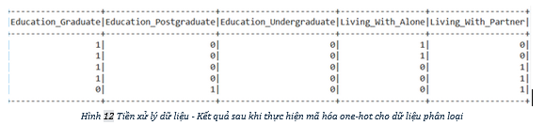
Dữ liệu phân loại
30

Slide 31
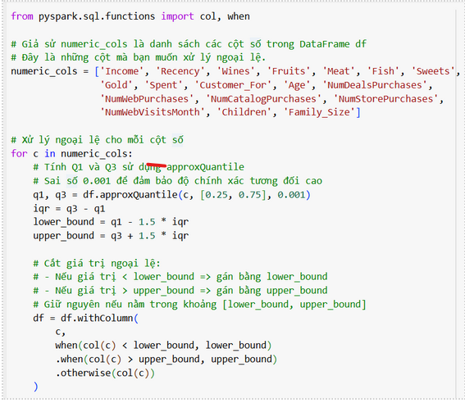
Dữ liệu số
Phương pháp sử dụng IQR
​Bước 1: Tính IQR
​Bước 2: Xác định giới hạn
​Bước 3: Phát hiện và xử lý ngoại lệ
31
Notes:
Ngoại lệ (Outliers) là các giá trị bất thường hoặc nằm cách biệt so với phần lớn các giá trị còn lại trong dữ liệu. Những giá trị này có thể xuất hiện do lỗi nhập liệu, quy trình thu thập dữ liệu không chính xác, hoặc do bản chất tự nhiên của dữ liệu. Việc xử lý ngoại lệ là cần thiết vì chúng có thể:
Gây ảnh hưởng tiêu cực đến mô hình học máy (như tăng độ lệch hoặc sai số).
Làm sai lệch kết quả phân tích thống kê.
Phương pháp sử dụng IQR (Interquartile Range) [2]
IQR là một kỹ thuật để phát hiện và xử lý ngoại lệ, dựa trên thống kê phân vị của dữ liệu.
Bước 1: Tính IQR
Q1 (quartile 1): Giá trị tại phân vị thứ 25% (25% dữ liệu nhỏ hơn hoặc bằng Q1).
Q3 (quartile 3): Giá trị tại phân vị thứ 75% (75% dữ liệu nhỏ hơn hoặc bằng Q3).
IQR (Interquartile Range): Là khoảng cách giữa Q3 và Q1, được tính bằng:
\mathbit{IQR}=\mathbit{Q}_\mathbf{3}-\mathbit{Q}_\mathbf{1}
Bước 2: Xác định giới hạn
Lower Bound (giới hạn dưới):
\mathbit{LowerBound}=\mathbit{Q}_\mathbf{1}-\mathbf{1}.\mathbf{5}\ast\mathbit{IQR}
Upper Bound (giới hạn trên):
\mathbit{UpperBound}=\mathbit{Q}_\mathbf{3}+\mathbf{1}.\mathbf{5}\ast\mathbit{IQR}
Bước 3: Phát hiện và xử lý ngoại lệ
Bất kỳ giá trị nào:
Nhỏ hơn Lower Bound => được coi là ngoại lệ dưới.
Lớn hơn Upper Bound => được coi là ngoại lệ trên.
Xử lý:
Gán giá trị nhỏ hơn Lower Bound thành Lower Bound.
Gán giá trị lớn hơn Upper Bound thành Upper Bound.
Giữ nguyên các giá trị trong khoảng [Lower Bound, Upper Bound].

Slide 32

Dữ liệu số
Thực hiện chuẩn hóa Z-score
Công thức Z-score:
Z= (X−μ)/σ
32
Notes:
Chuẩn hóa Z-Score là một phương pháp phổ biến trong xử lý dữ liệu số để đưa dữ liệu về một dạng phân phối chuẩn (mean = 0, standard deviation = 1). Kỹ thuật này giúp giảm sự khác biệt về tỷ lệ giữa các cột và làm cho các mô hình học máy hoạt động hiệu quả hơn.

Slide 33


KHAI THÁC DỮ LIỆU VỚI KMEANS
33

Slide 34

Lý do lựa chọn thuật toán
01
​Đơn giản và hiệu quả
02
​Tính ứng dụng cao trong phân nhóm khách hàng
02
​Dễ dàng áp dụng và điều chỉnh
34

Slide 35
Định nghĩa
Mục tiêu của thuật toán
Thuật toán phân cụm không giám sát (unsupervised clustering) phổ biến
Được sử dụng để nhóm các đối tượng dữ liệu thành 𝑘 cụm .
Mỗi cụm được đại diện bởi một tâm
Tối thiểu hóa tổng bình phương khoảng cách từ các điểm dữ liệu đến centroid của cụm tương ứng
35

Slide 36
Các bước thực hiện
01
04
​Khởi tạo
Kiểm tra hội tụ
02
05
Phân cụm
Kết quả
03
Cập nhập centroid
36

Slide 37
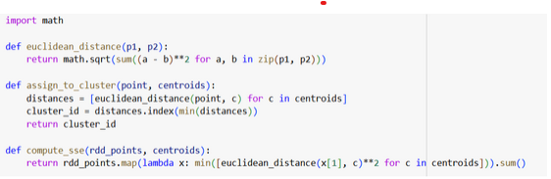
Cài đặt thuật toán
Định nghĩa các hàm cần thiết cho thuật toán
37

Slide 38
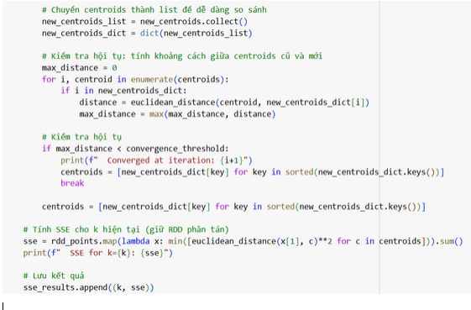
Cài đặt thuật toán
38
Thuật toán Kmeans

Slide 39

Luồng hoạt động của thuật toán
​1.Khởi tạo giá trị k (số cụm) và các tham số chung
2. Khởi tạo centroid và lặp qua các giá trị k
3. Thuật toán K-Means
39
Notes:
1) Khởi tạo giá trị k (số cụm) và các tham số chung
o k_values = range(2, 11): Đây là phạm vi các giá trị của k mà bạn muốn thử nghiệm (từ 2 đến 10). Mỗi giá trị k đại diện cho số lượng cụm (clusters) mà thuật toán sẽ phân chia dữ liệu thành.
o sse_results = []: Một danh sách rỗng để lưu trữ kết quả SSE (Sum of Squared Errors) cho mỗi giá trị của k.
o max_iterations = 20: Số lần tối đa thuật toán sẽ lặp lại để cải thiện các centroids.
o convergence_threshold = 1e-4: Ngưỡng hội tụ, nghĩa là khi khoảng cách giữa các centroids cũ và mới nhỏ hơn giá trị này, thuật toán sẽ dừng lại.
2) Khởi tạo centroid và lặp qua các giá trị k
o Lặp qua từng giá trị k trong k_values để thực hiện K-Means cho mỗi giá trị của k.
• Khởi tạo centroids ngẫu nhiên từ dữ liệu với rdd_points.map(lambda x: x[1]).takeSample(False, k, seed=42), giúp chọn k điểm ngẫu nhiên làm centroids ban đầu.
3) Thuật toán K-Means
Trong mỗi vòng lặp:
o Gán mỗi điểm vào cụm gần nhất
clusters = rdd_points.map(lambda x: (assign_to_cluster(x[1], centroids), (x[1], 1))): Mỗi điểm trong dữ liệu được gán vào cụm gần nhất, theo chỉ số centroid gần nhất với điểm đó. assign_to_cluster là hàm xác định cụm của một điểm dựa trên centroid gần nhất.
o Cập nhật centroid
new_centroids = clusters.reduceByKey(...): Sau khi các điểm được phân loại vào các cụm, ta tính lại các centroid mới bằng cách lấy trung bình của các điểm trong mỗi cụm. Phép reduceByKey kết hợp các giá trị trong cùng một cụm và tính trung bình để tạo centroid mới.
Sau đó, hàm mapValues(lambda x: [val / x[1] for val in x[0]]) tính toán lại centroid cho mỗi cụm bằng cách chia tổng các giá trị điểm trong cụm cho số lượng điểm trong cụm đó.
o Kiểm tra hội tụ:
Tính khoảng cách giữa centroid cũ và mới: Mỗi lần cập nhật centroid mới, bạn kiểm tra khoảng cách giữa các centroid cũ và mới. Nếu khoảng cách lớn hơn một ngưỡng, thuật toán tiếp tục lặp lại các bước trên.
Hội tụ: Nếu khoảng cách giữa centroids cũ và mới nhỏ hơn ngưỡng hội tụ, thuật toán dừng lại và kết quả là các centroids cuối cùng.

Slide 40
Trong mỗi vòng lặp
1. ​Gán mỗi điểm vào cụm gần nhất
2. ​Cập nhật centroid
3. Kiểm tra hội tụ
40
Notes:
1) Khởi tạo giá trị k (số cụm) và các tham số chung
o k_values = range(2, 11): Đây là phạm vi các giá trị của k mà bạn muốn thử nghiệm (từ 2 đến 10). Mỗi giá trị k đại diện cho số lượng cụm (clusters) mà thuật toán sẽ phân chia dữ liệu thành.
o sse_results = []: Một danh sách rỗng để lưu trữ kết quả SSE (Sum of Squared Errors) cho mỗi giá trị của k.
o max_iterations = 20: Số lần tối đa thuật toán sẽ lặp lại để cải thiện các centroids.
o convergence_threshold = 1e-4: Ngưỡng hội tụ, nghĩa là khi khoảng cách giữa các centroids cũ và mới nhỏ hơn giá trị này, thuật toán sẽ dừng lại.
2) Khởi tạo centroid và lặp qua các giá trị k
o Lặp qua từng giá trị k trong k_values để thực hiện K-Means cho mỗi giá trị của k.
• Khởi tạo centroids ngẫu nhiên từ dữ liệu với rdd_points.map(lambda x: x[1]).takeSample(False, k, seed=42), giúp chọn k điểm ngẫu nhiên làm centroids ban đầu.
3) Thuật toán K-Means
Trong mỗi vòng lặp:
o Gán mỗi điểm vào cụm gần nhất
clusters = rdd_points.map(lambda x: (assign_to_cluster(x[1], centroids), (x[1], 1))): Mỗi điểm trong dữ liệu được gán vào cụm gần nhất, theo chỉ số centroid gần nhất với điểm đó. assign_to_cluster là hàm xác định cụm của một điểm dựa trên centroid gần nhất.
o Cập nhật centroid
new_centroids = clusters.reduceByKey(...): Sau khi các điểm được phân loại vào các cụm, ta tính lại các centroid mới bằng cách lấy trung bình của các điểm trong mỗi cụm. Phép reduceByKey kết hợp các giá trị trong cùng một cụm và tính trung bình để tạo centroid mới.
Sau đó, hàm mapValues(lambda x: [val / x[1] for val in x[0]]) tính toán lại centroid cho mỗi cụm bằng cách chia tổng các giá trị điểm trong cụm cho số lượng điểm trong cụm đó.
o Kiểm tra hội tụ:
Tính khoảng cách giữa centroid cũ và mới: Mỗi lần cập nhật centroid mới, bạn kiểm tra khoảng cách giữa các centroid cũ và mới. Nếu khoảng cách lớn hơn một ngưỡng, thuật toán tiếp tục lặp lại các bước trên.
Hội tụ: Nếu khoảng cách giữa centroids cũ và mới nhỏ hơn ngưỡng hội tụ, thuật toán dừng lại và kết quả là các centroids cuối cùng.

Slide 41
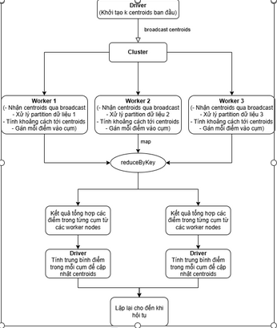

Song song hóa giải thuật
1. Khởi tạo centroids và phân phối (Broadcasting)
2. Phân chia dữ liệu thành các partition
3. Xử lý dữ liệu trên các worker nodes
41
Song song hóa giải thuật
Notes:
1) Khởi tạo centroids và phân phối (Broadcasting):
Driver: Bắt đầu thuật toán bằng cách khởi tạo số lượng cụm k và các centroid ban đầu. Sau đó, các centroid này sẽ được broadcast tới tất cả các worker nodes. Điều này giúp mỗi worker có thể xử lý dữ liệu của mình mà không cần phải truy cập trực tiếp vào Driver mỗi lần.
2) Phân chia dữ liệu thành các partition:
Dữ liệu sẽ được chia thành nhiều partition, mỗi partition này sẽ được phân phối đến một worker node. Mỗi worker node sẽ làm việc độc lập trên một phần dữ liệu của mình.
3) Xử lý dữ liệu trên các worker nodes:
Mỗi worker nhận được centroid từ Driver (qua broadcast) và xử lý dữ liệu trong partition của mình.
Mỗi điểm dữ liệu trong partition sẽ tính toán khoảng cách tới các centroid và gán điểm đó vào cụm gần nhất.
map sẽ được áp dụng để gán điểm vào cluster, và sau đó, kết quả sẽ được gửi lại về Driver thông qua các phép toán phân tán như reduceByKey.

Slide 42
Song song hóa giải thuật
Chi tiết quá trình
4. ​Tính toán centroid mới
5. Kiểm tra hội tụ
42
Song song hóa giải thuật
Notes:
4) Tính toán centroid mới:
Sau khi tất cả các worker nodes hoàn thành việc gán các điểm vào cụm, Driver sẽ thu thập kết quả từ các worker. Sau đó, tính toán lại centroid cho mỗi cụm bằng cách lấy trung bình các điểm trong cùng một cụm.
5) Kiểm tra hội tụ:
Sau mỗi vòng lặp, Driver tính toán sự thay đổi của centroid và kiểm tra xem thuật toán có hội tụ chưa. Nếu có, thuật toán kết thúc, nếu không, thuật toán sẽ tiếp tục với các centroid mới.

Slide 43
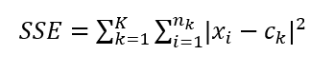
ĐÁNH GIÁ KẾT QUẢ
Sum of Squared Errors (SSE)
43

Slide 44
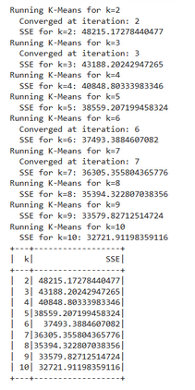
​ĐÁNH GIÁ KẾT QUẢ
​Kết quả độ đo SSE theo số lượng cụm k
44

Slide 45
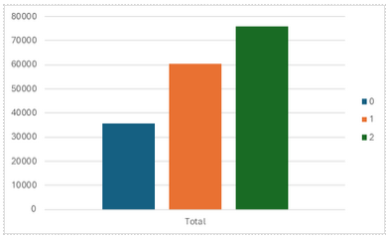
Phân tích đặc trưng của các cụm
Thu nhập bình quân của 3 cụm
45

Slide 46
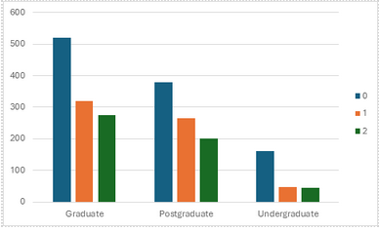
Phân tích đặc trưng của các cụm
​Trình độ học vấn của các cụm
46

Slide 47
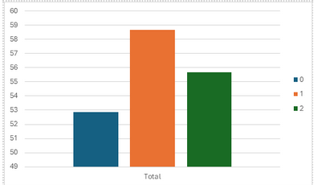
Phân tích đặc trưng của các cụm
​Tuổi trung bình của các cụm
47

Slide 48
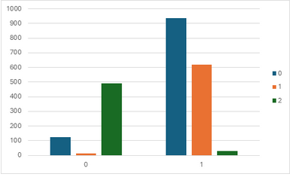
Phân tích đặc trưng của các cụm
Is_Parent theo các cụm
48

Slide 49




​ KẾT LUẬN
49

Slide 50
ĐƠN GIẢN VÀ DỄ HIỂU
NHANH CHÓNG VỚI DỮ LIỆU LỚN
ƯU ĐIỂM
DỄ DÀNG TRIỂN KHAI
ỨNG DỤNG THỰC TIỄN RỘNG RÃI
TÍNH LINH HOẠT
50

Slide 51
CẦN XÁC ĐỊNH TRƯỚC SỐ CỤM K
HẠN CHẾ
CHỌN KHỞI TẠO CENTROID BAN ĐẦU
NHẠY CẢM VỚI DỮ LIỆU NGOẠI LỆ
51

Slide 52
SỬ DỤNG CÁC PHƯƠNG PHÁP KHỞI TẠO CENTROID TỐT HƠN
HƯỚNG PHÁT TRIỂN
KẾT HỢP VỚI CÁC PHƯƠNG PHÁP PHÂN NHÓM KHÁC
52

Slide 53

THANK YOU FOR LISTENING
53

